Slide 1
MANAJEMEN, KONTROLER DAN AKUNTANSI BIAYA
MERY WANIALISA

Slide 2
MANAJEMEN
Manajemen terdiri atas tiga kelompok: (1) manajemen operasi, yang terdiri atas penyelia; (2) manajemen tingkat menengah, yang diwakili oleh kepala departemen, manajer divisi, dan manajer cabang dan (3) manajemen eksekutif, yang terdiri dari presiden, wakil presiden eksekutif, dan eksekutif yang bertanggung jawab atas pemasaran, pembelian, teknik, manufaktur, keuangan, dan akuntansi.
Manajemen terdiri atas banyak aktivitas, termasuk mengambil keputusan, memberikan perintah, menetapkan kebijakan, menyediakan tugas dan imbalan, serta mempekerjakan orang- orang untuk melaksanakan kebijakan. Manajemen menetapkan tujuan yang akan dicapai dengan mengintegrasikan pengetahuan dan keterampilannya dengan kemampuan karyawan.

Slide 3
Proses Manajemen terdiri dari tiga aktivitas yang saling berkaitan, yaitu:
Perencanaan
Pengorganisasian
Pengendalian

Slide 4
Perencanaan yang efektif didasarkan pada analisis atas fakta dan membutuhkan cara berpikir yang reflektif, imajinasi, visi ke depan, partisipasi dan koordinasi dari semua bagian dalam entitas tersebut. Contoh dari perencanaan rutin adalah estimasi saldo kas harian perusahaan untuk 30 hari ke depan, dengan perencanaan untuk membeli atau menjual investasi jangka pendek pada hari-hari tertentu, sehingga saldo kas berada pada tingkat yang diinginkan. Jika terjadi kasus yang ekstrim dan memerlukan pengambilan keputusan yang unik dan rumit maka tidak mungkin memasukkan semua variabel yang relevan dan hubungan antar variabel tersebut ke dalam suatu program.
Perencanaan

Slide 5
1) Rencana strategis, yaitu perencanaan yang bersifat non kuantitatif yang diformulasikan dalam tenggang waktu yang tidak teratur melalui proses yang tidak sistematis yang dimulai dari identifikasi atas kesempatan atau ancaman eksternal yang diformulasikan ditingkat manajemen tertinggi, dan memerlukan pandangan yang luas atas perusahaan dan lingkungan perusahaan.
2) Rencana jangka pendek (anggaran), yaitu rencana yang disiapkan secara sistematis,kuantitatif, dinyatakan dalam ukuran financial, fokus utamanya pada perusahaan dan menganggap lingkungan eksternal seperti apa adanya, dan biasanya dipersiapkan untuk periode bulanan, triwulanan atau tahunan.
3) Rencana jangka panjang, yaitu rencana yang disiapkan secara sistematis, kuantitatif, terperinci yang dinyatakan dalam anggaran atau laporan keuangan jangka panjang, biasanya meliputi periode tiga sampai lima tahun ke depan. Rencana jangka panjang berada di antara rencana jangka pendek dan rencana strategis. Contoh, ketika rencana jangka panjang direvisi selama masa awal dari periode perencanaan, maka rencana tersebut berguna sebagai titik awal untuk rencana jangka pendek berikutnya.
3 Jenis Rencana

Slide 6
yaitu menetapkan kerangka kerja atau sistematisasi di mana aktivitas-aktivitas dilakukan dan saling bergantungan satu sama lainnya yang membawa banyak unit fungsional dari perusahaan ke suatu struktur yang terkoordinasi dan memberikan wewenang serta tanggung jawab kepada individual untuk mencapai tujuan perusahaan. Contohnya perusahaan membentuk departemen departemen yang akan memungkinkan adanya spesialisasi tenaga kerja yang efektif.
Pengorganisasian

Slide 7
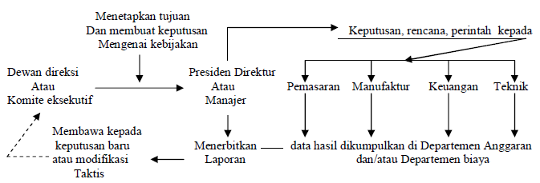
yaitu usaha sistematis manajemen untuk mencapai tujuan, yang memonitoring aktivitas-aktivitas perusahaan untuk memastikan bahwa hasilnya berada pada batasan yang diinginkan atau sesuai rencana. Jika ada perbedaan maka dilakukan perbaikan untuk bahan perencanaan di periode yang akan datang.
Contoh diagram pengendalian yang menggunakan manajemen puncak:
Pengendalian

Slide 8
WEWENANG, TANGGUNG JAWAB DAN AKUNTABILITAS
Wewenang adalah kekuasaan untuk mengarahkan orang lain guna melakukan atau tidak melakukan suatu aktivitas. Wewenang merupakan kunci bagi pekerjaan manajerial dan dasar bagi tanggung jawab serta kekuatan yang menyatukan organisasi. Wewenang berasal dari manajemen eksekutif, yang mendelegasikan wewenang tersebut ke tingkat yang lebih rendah.
Tanggung jawab atau kewajiban sangat berkaitang denngan wewenang. Tanggung jawab pada prinsipnya berasal dari hubungan atasan – bawahan, dimana atasan memiliki wewenang untuk meminta orang lain melakukan suatu pekerjaan tertentu. Jika bawahan menerima kewajiban untuk melakukan pekerjaan tersebut, mereka menciptakan tanggung jawab sendiri. Pada akhirnya, atasan tetap bertanggung jawab atas kinerja bawahannya.
Salah satu bagian dari taggung jawab adalah akuntabiltas pelaporan hasil kepada wewenang yang lebih tinggi. Pelaporan adalah penting karena memungkinkan dilakukannya pengukuran atas seberapa jauh tujuan teah dicapai. Biasanya akuntabilitas dikenakan pada individu dibandingkan kelompok. Prinsip akuntabilitas individual sering ditemukan baik di organisasi yang mencari laba maupun organisasi nirlaba.

Slide 9
BAGAN ORGANISASI
Suatu bagan organisasi menunjukkan posisi manajemen utama dari suatu entitas; membantu untuk mendefinisikan wewenang, tanggung jawab, dan akuntabilitas; serta penting dalam mengembangkan suatu system akuntansi biaya yang dapat melaporkan tanggung jawab dari para individu. Pengembangan organisasi suatu perusahaan yang terkoordinasi dengan system biaya dan anggaran mengarah pada pendekatan terhadap akuntansi dan pelaporan yang disebut sebagai akuntansi pertanggungjawaban.
Kebanyakan bagan organisasi didasarkan pada konsep lini-staf. Asumsi yang digunakan dalam konsep ini adalah bahwa semua posisi atau unit fungsional dapat dikelompokkan menjadi dua: posisi lini, yang membuat keputusan dan posisi staf yang memberikan saran dan melakukan fungsi – fungsi teknis.

Slide 10
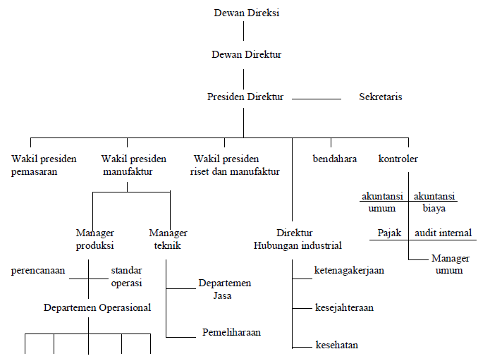
BAGAN ORGANISASI (2)

Slide 11
PARTISIPASI KONTROLER DALAM PERENCANAAN DAN PENGENDALIAN
Kontroler adalah manajemen eksekutif yang bertanggung jawab atas fungsi akuntansi. Kontroler mengoordinasikan partisipasi manajemen dalam perencanaan dan pengendalian pencapaian tujuan, dalam menentukan efektivitas dari kebijakan, dan dalam menciptakan struktur dan proses organisasi. Kontroler juga bertanggung jawab untuk melakukan observasi atas metode perencanaan dan pengendalian di seluruh perusahaan dan untuk mengusulkan perbaikan atas metode – metode tersebut. Dengan menggunakan system akuntansi dan system – system lainnya, kontroler menyediakan informasi untuk merencanakan masa depan perusahaan dan mengendalikan aktivitas – aktivitasnya.

Slide 12
DEPARTEMEN BIAYA
Departemen biaya, dibawah pimpinan kontroler, bertanggung jawab untuk mengumpulkan, menyusun, dan mengomunikasikan informasi mengenai aktivitas – aktivitas suatu perusahaan. Departemen biaya juga berkoordinasi dengan departemen manufaktur, departemen personalia, departemen keuangan, departemen pemasaran, departemen hubungan masyarakat, departemen hukum, dan departemen lainnya.
Departemen manufaktur, dibawah pimpinan insinyur dan penyelia pabrik, mendesain dan mengendalikan produksi. Dalam riset dan desain estimasi biaya digunakan untuk memutuskan apakah akan menerima, memperbaiki, atau menolak suatu desain.
Departemen personalia melakukan wawancara dan memilih karyawan serta, memelihara catatan karyawan, termasuk tingkat upah. Informasi ini merupakan dasar untuk menghitung biaya gaji dan biaya yang lainyang berkaitan dengan tenaga kerja dari aktivitas, jasa, maupun produk yang dihasilkan.
Departemen keuangan bertanggung jawab atas administrasi finansial dari suatu perusahaan. Dalam menyusun skedul pengeluaran dan penerimaan kas, departemen ini mengandalkan anggaran dan laporan terkait lainnya dari departemen biaya.

Slide 13
DEPARTEMEN BIAYA (2)
Departemen pemasaran membutuhkan produk bermutu dengan harga yang kompetitif untuk menarik pelanggan. Manajer pemasaran menggunakan data biaya untuk menentukan produk-produk yang menguntungkan dan untuk menentukan kebijakan penjualan, merencanakan promosi, dan mengevaluasi segmen pasar.
Departemen hubungan masyarakat memiliki fungsi untuk memelihara hubungan baik antara perusahaan dengan masyarakatnya, terutama pelanggan dan pemegang saham perusahaan. Titik – titik friksi biasanya meliputi harga, gaji, laba dan deviden. Departemen biaya menyediakan informasi untuk diumumkan kepada public menyangkut area – area tersebut.
Departemen hukum menggunakan informasi biaya sebagai alat untuk memastikan ketaatan terhadap kontrak dan hukum, termasuk kontrak dengan serikat kerja, serta hukum pajak penghasilan, jaminan social dan kompensasi untuk pengangguran yang kesemuanya memengaruhi biaya.

Slide 14
PERAN AKUNTANSI BIAYA
Dimasa lalu, akuntansi biaya secara luas dianggap sebagai cara perhitungan nilai persediaan yang dilaporkan di neraca dan angka harga pokok penjualan yang disajikan di laporan laba rugi. Contoh – contoh dari aturan ini adalah peraturan pajak, aturan akuntansi yang diharuskan untuk kontrak dengan pemerintah dan prinsip akuntansi yang berlaku umum. Akuntansi biaya memperlengkapi manajemen dengan alat yang diperlukan untuk aktivitas perencanaan dan pengendalian, perbaikan kualitas dan efisiensi, serta pengembalian keputusan yang bersifat rutin maupunyang bersifat strategic. Pengumpulan, penyajian, dan analisis dari informasi mengenai biaya dan manfaat membantu manajemen untuk menyelesaikan tugas –tugas berikut:

Slide 15
PERAN AKUNTANSI BIAYA (2)
Membuat dan melaksanakan rencana dan anggaran untuk beroperasi dalam kondisi kompetetif dan ekonomi yang telah diprediksikan sebelumnya
Menetapkan metode perhitungan biaya yang memungkinkan pengendalian aktivitas, mengurangi biaya, dan memperbaiki kualitas
Mengendalikan kuantitas fisik dari persediaan, dan menentukan biaya dari setiap produk dan jasa yang dihasilkan untuk tujuan penetapan harga dan untuk evaluasi kinerja dari suatu produk, departemen atau divisi
Menentukan biaya dan laba perusahaan untuk periode akuntansi satu tahun atau untuk periode lain yang lebih pendek.
Memilih diantara dua atau lebih alternatif jangka pendek atau jangka panjang yang dapat mengubah pendapatan atau biaya

Slide 16
ANGGARAN
Anggaran adalah pernyataan yang terkuantifikasi dan tertulis dari rencana manajemen. Seluruh tingkatan manajemen sebaiknya terlibat dalam membuatnya. Anggaran yang dapat dilaksanakan meningkatkan kordinasi dari pekerja, klarifikasi kebijakan, dan kristarisasi rencana.
Sikap manajer terhadap anggaran terutaa bergantung pada hubungan di dalam kelompok manajemen. Berpedoman pada rencana perusahaan, dengan kesempatan untuk kenaikan kompensasi, peningkatan kepuasan, dan pada akhirnya promosi, manajemen tingkat menengah dan bawah dapat mencapai hasil yang luar biasa. Kelompok manajemen yang tidak setuju dan tidak mau menerima asumsi – asumsi yang mendasari anggaran, dapat berkinerja dengan buruk.

Slide 17
Elemen-Elemen Sebagai Cara Memotivasi Karyawan Guna Membidik Cita-Cita Yang Ditetapkan Dalam Anggaran
Suatu system kompensasi yang membangun dan memelihara hubungan yang jelas antara hasil dengan imbalan.
Suatu system untuk penilaian kinerja yang dipahami oleh karyawan dalam hubungannya dengan efektivitas dan hasil penting mereka secara individual, tugas dan tanggung jawab mereka, tingkatan dan luasnya pengaruh mereka dalam pengambilan keputusan, serta waktu yang diberikan untuk menilai hasil mereka.
Suatu system komunkasi yang memungkinkan karyawan untuk bertanya kepadda atasan mereka dengan kepercayaan dan komunikasi yang jujur.
Suatu system promosi yang menciptakan dan mempertahankan kepercayaan karyawan pada validitas dan penilaiannya.
Suatu system pendukung karyawan melalui bimbngan, konseling, dan perencanaan karir.
Suatu system yang mempertimbangkan tidak hanya tujuan perusahaan, melainkan juga keahlian dan kapasitas karyawan.
Suatu system yang tidak setengah – setengah, tapi berusaha untuk meraih standar yang realistis dan dapat dicapai, menekankan pada perbaikan dan menyediakan lingkungan dimana konsep keunggulan dapat tumbuh.

Slide 18
PENGENDALIAN BIAYA
Tanggung jawab atas pengendalian biaya sebaiknya diberikan kepada individu –individu tertentu yang juga bertanggung jawab untuk menganggarkan biaya yang berada dibawah kendali mereka. System yang didesain untuk mencapai cita – cita tersebut disebut system akuntansi pertanggungjawaban.
Untuk membantu dalam mengendalikan biaya, akuntan biaya dapat menggunakan jumlah biaya yang telah ditetapkan sebelumnya yang disebut dengan biaya standar. Aspek penting lainyya dari pengendalian biaya adalah identifikasi biaya dari aktivitas yang berbeda dan bukannya identifikasi biaya dari departemen dan produk yang berbeda. Aktivitas – aktivitas lainnya disebut dengan aktivitas tidak bernilai tambah.

Slide 19
PENETAPAN HARGA
Kebijakan penetapan harga manajemen sebaiknya memastikan pemulihan dalam jangka panjang ataas semua biaya dan laba, bahkan dalam kondisi yang sulit sedikitpun. Meskipun penaawaran dan permitaan biasanya merupakan factor penentu dalam penetapan harga, penetapan harga jual menguntungkan memerlukan pertimbangan atas biaya.

Slide 20
PENENTUAN LABA
Akuntansi biaya digunakan untuk menghitung biaya output yang dijual selama suatu periode biaya ini dan biaya – biaya lain dikaitkan dengan pendapatan untuk menghitung laba. Biaya dan laba dapat dilaporkan untuk segmen –segmen dalam perusahaan untuk perusahaan secara keseluruhan bergantung pada kebutuhan manajemen dan pelaporan eksternal Proses penandingan melibatkan identifikasi atas biaya jangka pendek dan jangka panjang, serta biaya variabel dan biaya tetap. Biaya manufaktur variabel dibebankan terlebih dahulu ke unit yang diproduksi kemudian dikaitkan dengan pendapatan ketika unit – unit tersebut dijual. Biya manufatur tetap dikaitkan dengan pendapatan menggunakan salah satu dari alternatif berikut :
Menandingkan total biaya tetap dari suatu periode dengan pendapatan dari periode tersebut. Alternatif ini disebut dengan perhitungan biaya langsung atau perhitungan biaya variable.
Menandingkan sebagian atau seluruh total biaya manufaktur tetap ke unit – unit produk biaya ini kemudian dibebankan sebagai bagian dari nilai harga pokok penjualan di laporan laba rugi ketika unit yang bersangkutan dijual. Alternatif ini disebut dengan perhitungan biaya absorpasi penuh dan diharuskan untuk pelaporan menurut prinsip akuntansi yang berlaku umum dan pajak penghasilan.

Slide 21
MEMILIH DARI BERBAGAI ALTERNATIF
Akuntansi biaya menyediakan informasi mengenai pendapatan dan biaya yang berbeda yang dapat berasal dari tindakan-tindakan alternative. Berdasarkan informasi ini, manajemen membuat keputusan-keputusan jangka pendek dan jangka panjang mengenai memasuki pasar baru, mengembangkan produk baru, menghentikan produk individual atau seluruh lini produk, membeli atau membuat sendiri suatu komponen yang diperlukan oleh suatu produk, serta membeli atau melakukan sewa guna usaha peralatan. Dalam pengambilan keputusan untuk menambahkan produk baru atau menghentikan produk yang sudah ada, informasi biaya yang diandalkan sangat penting bagi kesuksesan perusahaan dalam berkompetisi.

Slide 22
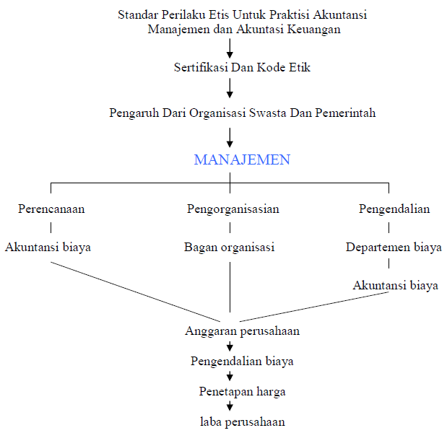
BAGAN HUBUNGAN MANAJEMEAN, KONTROLER DAN AKUNTANSI BIAYA DALAM PERUSAHAAN

Slide 23
AKUNTANSI BIAYA DAN TEKNOLOGI MANUFAKTUR
Otomatisasi pabrik dengan menggunakan sisitem komputerisasi yang menggunakan mesin-mesin canggih bukanlah merupakan salah satu cara untuk meningkatkan sistem produksi yang telah usang, karena penerapan sistem ini membutuhkan biaya yang mahal.
Banyak masalah berasal dari sistem dan sikap, dengan memfokuskan pada areal tersebut terlebih dahulu perusahaan perusahaan dapat memperoleh keuntungan yang lebih besar dibandingkan dengan otomatisasi yang memerlukan biaya tinggi. Langkah yang perlu diambil dintaranya meningkatkan motifasi karyawan dan penyederhanaan proses.
Teknologi dapat mengubah karakteristik biaya, seperti perubahan tingkat persediaan menjadi lebih rendah, kurangnya penggunaan tenaga kerja, dan meningkatnya tingkat biaya tetap. Dalam hal ini sistem akuntansi biaya dituntut untuk dapat berevolusi dan relevan sehingga informasi akuntansi biaya dapat menjadi kompetitis.

Slide 24
AKUNTANSI KEUANGAN DAN AKUNTANSI MANAJEMEN
Akuntansi biaya adalah proses pencatatan, penggolonagan, peringkasan dan penyajian biaya pembuatan dan penjualan produk atau jasa, dengan cara-cara tertentu, serta penafsiran terhadapnya.
Objek kegiatan akuntansi biaya adalah biaya. Biaya adalah pengorbanan sumber ekonomi, yang diukur dalam satuan uang, yang telah terjadi atau yang kemungkinan akan terjadi untuk tujuan tertentu. Sedangkan tujuan pokok akuntansi biaya yaitu: menentukan harga pokok, mengendalikan biaya dan mengambil keputusan khusus.
Akuntansi biaya juga merupakan bagian dari dua tipe akuntansi yaitu akuntansi keuangan dan akuntansi manajemen. Persamaannya adalah kedua tipe akuntansi ini merupakan sistem pengolah informasi yang menghasilkan informasi keuangan dan berfungsi sebagai penyedia informasi keuangan yang bermanfaat bagi seseorang untuk pengambilan keputusan. Sedangkan perbedaannya yaitu:

Slide 25
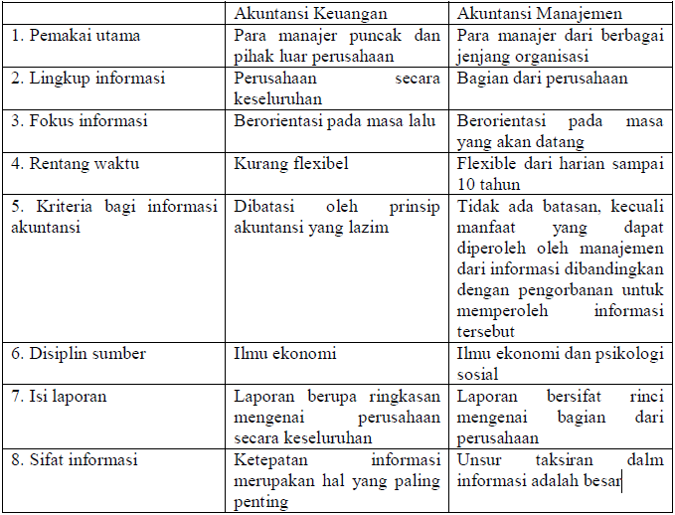
AKUNTANSI KEUANGAN DAN AKUNTANSI MANAJEMEN (2)

Slide 26
SERTIFIKASI DAN KODE ETIK
Orang-orang yang menekuni akuntansi biaya atau fungsi akuntansi lainnya dalam suatu organisasi disebut akuntan manajemen atau akuntan internal atau yang lebih luas disebut manajer keuangan. Agar dapat menjadi manajer keuangan yang handal dan diakui haruslah lulus dari ujian yang cukup sulit dan memperolah sertipikat yang diakui secara luas. Dalam melaksanakan tugasnya manajer keuangan memiliki standar dan kode etik keprofesian.

Slide 27
PENGARUH DARI ORGANISASI SWASTA DAN PEMERINTAH
Di Amerika riset dan pernyataan dari organisasi profesional memberikan kontribusi bagi perekembangan akuntansi biaya. Organisasi tersebut meliputi Financial Accounting Standard Board (FASB) , Amarican Accounting Association (AAA) dan Financial Executives Istitute (FEI). Selain itu juga dipengaruhi oleh hasil riset universitas, individu dan perusahaan swasta.
Perkembangan bisnis internasional telah menyebabkan beberapa organisasi terlibat dalam akuntansi, terutama akuntansi biaya. Organisasi ini antara lain International Accounting Standart Committee (IASC) dan Organization For Economic Coorporation And Development (OECD).

Slide 28
STANDAR PERILAKU ETIS UNTUK PRAKTISI AKUNTANSI MANAJEMEN DAN AKUNTANSI KEUANGAN
Praktisi dan dan manajemen akuntansi keuangan memiliki kewajiban pada organisasi yang mereka layani, kepada profesi mereka, kepada publik dan kepada diri mereka sendiri untuk mempertahankan standar tertinggi dari perilaku etis. Kepatuhan terhadap standar ini merupakan bagian yang tidak dapat dipisahkan dalam mencapai tujuan manajemen dan dilarang untuk bertindak yang menyalahi standar tersebut.
Kompetensi
Praktisi dari akuntansi manajemen dan manajemen keuangan bertanggung jawab untuk:
Menjaga tingkat kompetensi profesional yang diperlukan dengan terus menerus mengembangkan pengetahuan dan keahlian.
Melakukan tugas-tugas profesionalnya sesuai hukum, peraturan dan standar teknis yang berlaku.
Menyusun laporan dan rekomendasi lengkap serta jelas setelah melakukan analisis yang benar terhadap informasi yang relevan dan dapat dipercaya.
Kerahasiaan
Praktisi dalam akuntansi manajemen dan manajemen keuangan bertanggung jawab
untuk:
Menahan diri untuk tidak mengungkapkan informasi rahasia yang berkenaan dengan tugas-tugas tanpa izin, kecuali diharuskan secara hukum.

Slide 29
STANDAR PERILAKU ETIS UNTUK PRAKTISI AKUNTANSI MANAJEMEN DAN AKUNTANSI KEUANGAN (2)
Memberitahu bilamana perlu, mengenai kerahasiaan dari imformasi yang mereka peroleh dalam menjalankan tugas-tugas mereka dan memonitor tugas-tugas mereka dan aktivitas mereka guna menjaga kerahasiaan tersebut.
Kenahan diri dari penggunaan informasi rahasia yang berkaitan dengan tugas-tugas untuk tujuan yangn tidak etus atau tidak sah.
Integritas
Praktisi dari akuntansi manajemen dan manajemen keuangan bertanggung jawab untuk:
Menghindari komflik kepentingan aktual.
Menahan diri dari keterlibatan dalam berbagai aktivitas yang akan menimbulkan kecurigaan terhadap kemampuan mereka untuk melakukan tugas secara etis.
Menahan diri dari penggunaan informasi rahasia yang berkaitan dengan tugas-tugas yang tidak etis dan tidak sah.
Menahan diri untuk tidak mengalihkan pencapaiaan atas tujuan-tujuan yang sah dan etis dari organisasi, baik secara aktif maupun secara pasif.
Mengenali dan mengkomunikasikan berbagai batasan propesional.
Mengkomunikasikan informasi yang baik maupun yang buruk serta penilaian atau opini profesional.
Menahan diri dari keterlibatan aktivitas yang dapat merugikan profesi.

Slide 30
STANDAR PERILAKU ETIS UNTUK PRAKTISI AKUNTANSI MANAJEMEN DAN AKUNTANSI KEUANGAN (3)
Objektivitas
Praktisi dari Akuntansi keuangan dan manajemen keuangan bertanggung jawab untuk:
Mengkomunikasikan informasi dengan adil dan objektif
Mengungkap informasi yang relevan, yang diperkirakan dapat mempengaruhi pemahaman pengguna atas laporan, komentar dan rekomendasi yang di presentasikan.
Resolusi Konflik Etika
Dalam melaksanakan standar perilaku etis, praktisi dari akuntansi manajemen dan manajemen keuangan mungkin mengalami masalah dalam mengidentifikasi perilaku yang tidak etis, atau dala menyelesaikan konflik etika. Ketika menghadapi masalah-masalah etika penting, praktisi harus mengikuti kebijakan yang ditetapkan organisasi dalam mengatasi konflik. Jika kebijakan tersebut tidak menyelesaikan konflik etika haruslah mempertimbangkan tindakan berikut ini:
Mendiskusikan masalah tersebut dengan atasan.
Klarifikasi masalah.
Konsultasi dengan pengacara mengenai hak dan kewajiban hukum
Jika konflik etika masih ada setelah dilakukan tinjauan terhadap semua jenjang jabatan, praktisi dari akuntan manajeman atau manjemen keuangan mungkin tidak punya jalan lain kecuali mengundurkan diri dan mempersilahkan memo yang informatif kepada perwakilan organisasi yang sesuai.

Slide 31
THANKS
Any Questions?

